Slide 1
PEREKAT SEMEN
DOSEN : IR. SRI ASIH HANDAYANI, M.P.

Slide 2
PENGERTIAN SEMEN
Semen adalah zat yang digunakan untuk merekatkan batu, bata, batako, maupun bahan bangunan lainnya. Sedangkan kata semen sendiri berasal dari caementum (bahasa Latin), yang artinya "memotong menjadi bagian-bagian kecil tak beraturan". Meski sempat populer pada zamannya, semen made in Napoli ini tak berumur panjang. Menyusul runtuhnya Kerajaan Romawi, sekitar abad pertengahan (tahun 1100-1500 M) resep ramuan pozzuolana sempat menghilang dari peredaran.

Slide 3
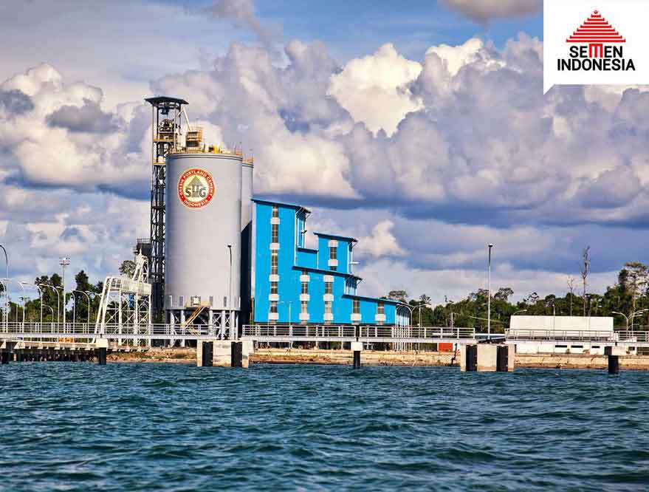
Perusahaan Semen Indonesia
1. Semen Indonesia (Persero) Tbk

Slide 4
Saat ini, perusahaan semen ini termasuk yang terbesar di Indonesia. Kapasitas produk dari tahun ke tahun ditingkatkan untuk memenuhi permintaan konsumen hingga jutaan ton. Perusahaan semen ini telah berdiri sejak tahun 1957 lalu.

Slide 5
Dari segi pengalaman hingga pangsa pasar, perusahaan ini selalu pantas diperhitungkan. Bahkan di tengah persaingan banyaknya produk semen asing yang masuk, Semen Indonesia tetap memiliki pasarnya tersendiri.Perusahaan ini berpusat di Gresik, Jawa Timur. Sedangkan anak perusahaan tersebar di seluruh Indonesia mulai dari Jawa, Sumatera hingga Sulawesi. Berbagai produk semen telah dihasilkan, seperti semen portland, special blended cement, dan semen jenis lain yang dibutuhkan oleh pasar.

Slide 6
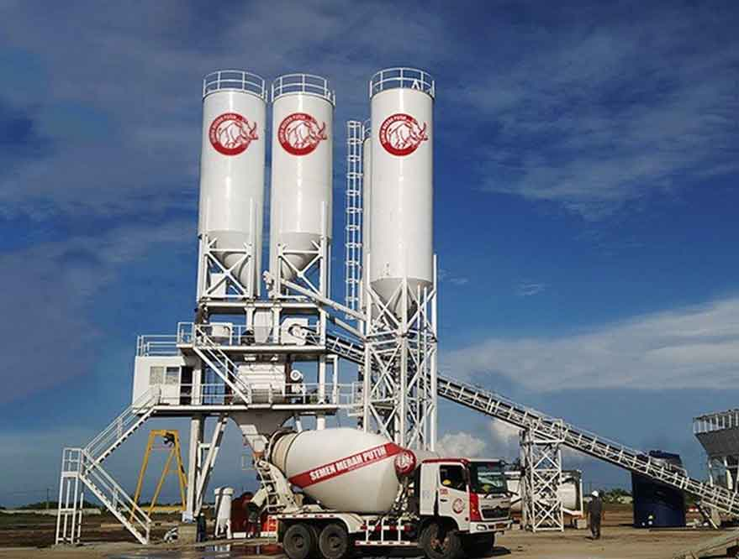
2. PT Cemindo Gemilang

Slide 7
Produk dari perusahaan ini ialah semen merah putih. Namanya tentu sudah tak asing lagi bagi banyak orang. Semen ini termasuk produk premium yang mulai diproduksi sejak 2012 lalu. Meskipun masih tergolong baru dalam pasar, namun produk ini cukup bisa bersaing.
Produk dari semen ini memiliki berbagai keunggulan, seperti halnya : kekuatan, ketahanan dan kemudahan dalam pengerjaan. Hal ini terbukti dengan produk-produknya yang sudah sesuai dengan SNI.Berbagai produk semen yang dihasilkan oleh perusahaan ini adalah : PCC atau Portland Composite Cement dan OPC atau Ordinary Portland Cement. Selain itu, perusahaan juga memproduksi berbagai produk turunan berupa beton ready mix dan beton precast untuk memenuhi kebutuhan pasar.

Slide 8
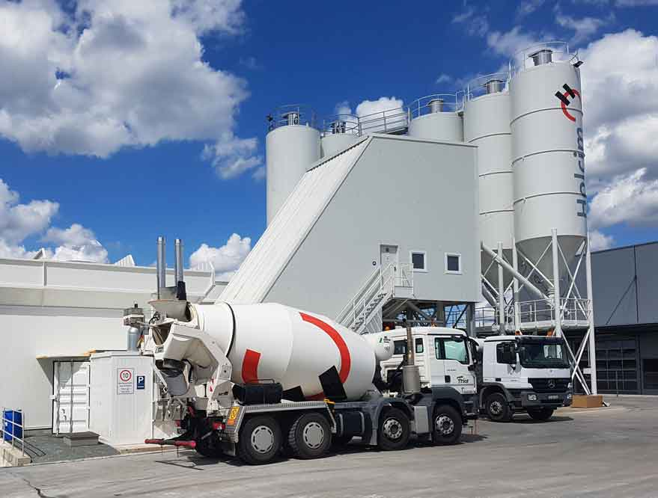
3. Holcim Indonesia

Slide 9
Inilah salah satu perusahaan ternama di Indonesia. Sebagai perusahaan multinasional yang cabangnya sudah ada di berbagai negara, holcim mengembangkan produk bukan hanya semen saja. Ada pula produk berupa beton ready mix yang menjangkau berbagai wilayah Indonesia.
Cikal bakal holcim tidak luput dari Semen Cibinong yang telah berdiri pada 1971, PT. Semen Cibinong merupakan pabrik semen swasta pertama di Indonesia. Saat itu dalam produksi hanya berkapasitas sekitar 600 ribu ton semen per tahun. Pada 1977 Semen Cibinong go public dengan mencatatkan diri di Bursa Efek Jakarta. Pabrik semen dari perusahaan ini ada di berbagai wilayah mencakup Jawa Tengah, Jawa Barat, Cilacap, Tuban, dan Jawa Timur. Total kapasitas produksi bisa mencapai jutaan ton pertahunnya.

Slide 10
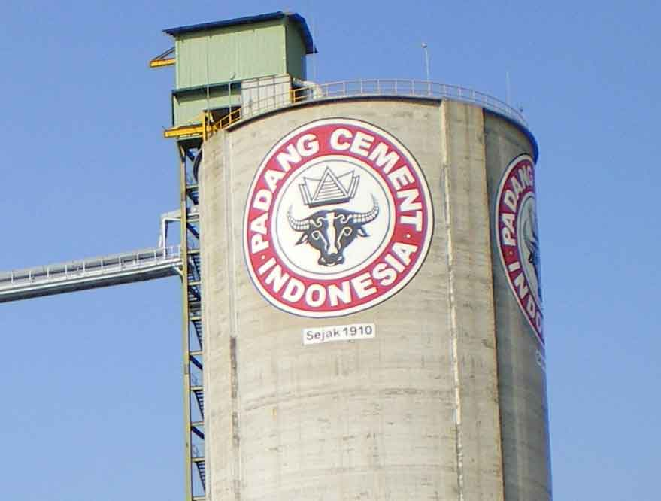
4. Semen Padang

Slide 11
Inilah salah satu produsen semen tertua di indonesia yang sudah ada sejak tahun 1910. Perusahaan ini mampu menghasilakn semen dengan jumlah produksi jutaan ton pertahun yang tersebar di beberapa pabrik yang ada.Jenis semen yang dihasilkan adalah semen portland type I sampai IV.
Ada pula produk berupa super masonry cement, Oil well cement, dan Portland composite cement. Bahkan ada pula produk semen berupa super “portland pollolan” yang memiliki keunikan tersendiri sebagai material untuk berbagai konstruksi.

Slide 12
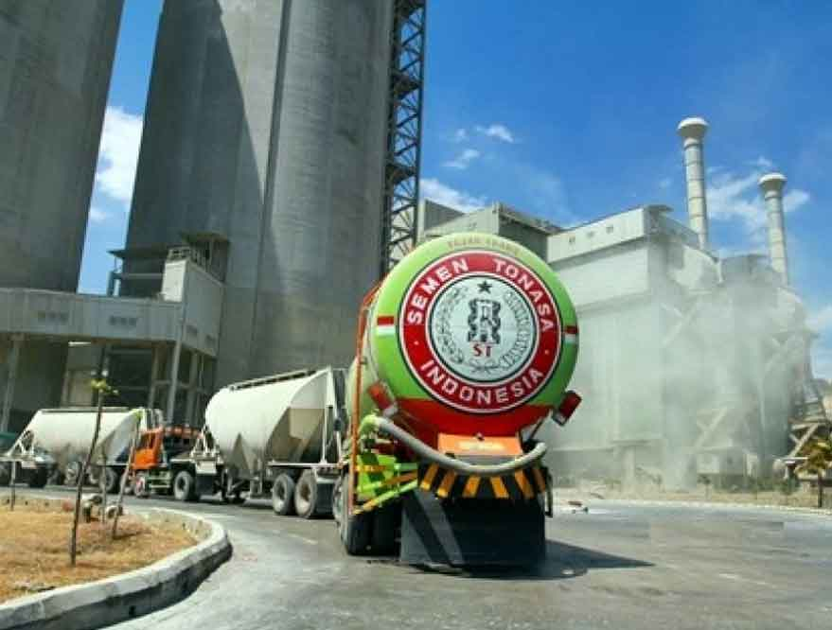
5. Semen Tonasa

Slide 13
Di kawasan Indonesia timur, perusahaan semen ini termasuk perusahaan semen terbesar. Pabrik semen menempati lahan di Kabupaten Pangkep. Produksinya bukan hanya memenuhi kebutuhan semen di Indonesia akan tetapi juga di beberapa negara khususnya di Asia Tenggara.
Untuk memproduksi jutaan ton semen tiap tahunnya, maka perusahaan ini memiliki beberapa pabrik, meliputi Pabrik Tonasa II, III, IV, dan V. Perusahaan yang sudah ada sejak tahun 1969 dan menjadi salah dari dari 5 perusahaan semen Indonesia yang unggul.

Slide 14
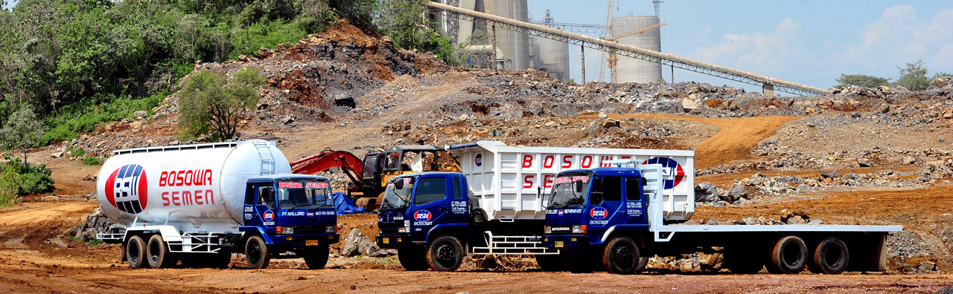
6. Semen Bosowa

Slide 15
Pabrik yang terletak di Kabupaten Maros, Sulawesi Selatan, ini merupakan pabrik utama Bosowa Semen. Pabrik ini merupakan pabrik semen terintegrasi dan berada di lokasi tempat penambangan batu kapur yang merupakan bahan baku utama pembuatan semen sehingga memudahkan pengambilan bahan baku. Pabrik Maros juga memproduksi clinker sendiri dengan kapasitas 4 juta ton per tahun dan semen dengan kapasitas produksi 4.2 juta ton per tahun.

Slide 16
Untuk menjaga agar dapat memenuhi permintaan yang tinggi akan semen selama puluhan tahun ke depan, Grup Bosowa Semen telah melaksanakan aktivitas usaha secara terpadu. Bosowa Semen melakukan penambangan bahan baku, produksi semen, hingga penyediaan logistik, jaringan distribusi, serta ready mix untuk memenuhi kebutuhan pasar di seluruh Indonesia.
Saat ini, produksi dan pemasaran semen adalah bisnis utama Bosowa. Dengan kapasitas produksi semen yang mencapai 7.2 juta ton per tahun, Grup Bosowa Semen merupakan grup semen terbesar keempat di Indonesia dan satu-satunya perusahaan semen swasta nasional di Indonesia. Grup Bosowa Semen terpusat di Indonesia Timur, kawasan yang mengalami pertumbuhan paling cepat di Indonesia.

Slide 17
PENGERTIAN SEMEN
Semen adalah zat yang digunakan untuk merekatkan batu, bata, batako, maupun bahan bangunan lainnya. Sedangkan kata semen sendiri berasal dari caementum (bahasa Latin), yang artinya "memotong menjadi bagian-bagian kecil tak beraturan". Meski sempat populer pada zamannya, semen made in Napoli ini tak berumur panjang. Menyusul runtuhnya Kerajaan Romawi, sekitar abad pertengahan (tahun 1100-1500 M) resep ramuan pozzuolana sempat menghilang dari peredaran.

Slide 18
PENGERTIAN SEMEN
Semen adalah zat yang digunakan untuk merekatkan batu, bata, batako, maupun bahan bangunan lainnya. Sedangkan kata semen sendiri berasal dari caementum (bahasa Latin), yang artinya "memotong menjadi bagian-bagian kecil tak beraturan". Meski sempat populer pada zamannya, semen made in Napoli ini tak berumur panjang. Menyusul runtuhnya Kerajaan Romawi, sekitar abad pertengahan (tahun 1100-1500 M) resep ramuan pozzuolana sempat menghilang dari peredaran.

Slide 19
SEJARAH SEMEN
Dalam perkembangan peradaban manusia khususnya dalam hal bangunan, tentu kerap mendengar cerita tentang kemampuan nenek moyang merekatkan batu-batu raksasa hanya dengan mengandalkan zat putih telur, ketan atau lainnya. Alhasil, berdirilah bangunan fenomenal, seperti Candi Borobudur atau Candi Prambanan di Indonesia ataupun jembatan di Cina yang menurut legenda menggunakan ketan sebagai perekat. Ataupun menggunakan aspal alam sebagaimana peradaban di Mahenjo Daro dan Harappa di India ataupun bangunan kuno yang dijumpai di Pulau Buton.
Benar atau tidak, cerita, legenda tadi menunjukkan dikenalnya fungsi semen sejak zaman dahulu. Sebelum mencapai bentuk seperti sekarang, perekat dan penguat bangunan ini awalnya merupakan hasil percampuran batu kapur dan abu vulkanis. Pertama kali ditemukan pada zaman Kerajaan Romawi, tepatnya di Pozzuoli, dekat teluk Napoli, Italia. Bubuk itu lantas dinamai pozzuolana.

Slide 20
Benar atau tidak, cerita, legenda tadi menunjukkan dikenalnya fungsi semen sejak zaman dahulu. Sebelum mencapai bentuk seperti sekarang, perekat dan penguat bangunan ini awalnya merupakan hasil percampuran batu kapur dan abu vulkanis. Pertama kali ditemukan pada zaman Kerajaan Romawi, tepatnya di Pozzuoli, dekat teluk Napoli, Italia. Bubuk itu lantas dinamai pozzuolana.

Slide 21
Baru pada abad ke-18 (ada juga sumber yang menyebut sekitar tahun 1700-an M), John Smeaton - insinyur asal Inggris - menemukan kembali ramuan kuno berkhasiat luar biasa ini. Dia membuat adonan dengan memanfaatkan campuran batu kapur dan tanah liat saat membangun menara suar Eddystone di lepas pantai Cornwall, Inggris.

Slide 22
Ironisnya, bukan Smeaton yang akhirnya mematenkan proses pembuatan cikal bakal semen ini. Adalah Joseph Aspdin, juga insinyur berkebangsaan Inggris, pada 1824 mengurus hak paten ramuan yang kemudian dia sebut semen portland. Dinamai begitu karena warna hasil akhir olahannya mirip tanah liat Pulau Portland, Inggris. Hasil rekayasa Aspdin inilah yang sekarang banyak dipajang di toko-toko bangunan.

Slide 23
Sebenarnya, adonan Aspdin tak beda jauh dengan Smeaton. Dia tetap mengandalkan dua bahan utama, batu kapur (kaya akan kalsium karbonat) dan tanah lempung yang banyak mengandung silika (sejenis mineral berbentuk pasir), aluminium oksida (alumina) serta oksida besi. Bahan-bahan itu kemudian dihaluskan dan dipanaskan pada suhu tinggi sampai terbentuk campuran baru.

Slide 24
Selama proses pemanasan, terbentuklah campuran padat yang mengandung zat besi. Nah, agar tak mengeras seperti batu, ramuan diberi bubuk gips dan dihaluskan hingga berbentuk partikel-partikel kecil mirip bedak.

Slide 25
Lazimnya, untuk mencapai kekuatan tertentu, semen portland berkolaborasi dengan bahan lain. Jika bertemu air (minus bahan-bahan lain), misalnya, memunculkan reaksi kimia yang sanggup mengubah ramuan jadi sekeras batu. Jika ditambah pasir, terciptalah perekat tembok nan kokoh. Namun untuk membuat pondasi bangunan, campuran tadi biasanya masih ditambah dengan bongkahan batu atau kerikil, biasa disebut concrete atau beton.

Slide 26
Beton bisa disebut sebagai mahakarya semen yang tiada duanya di dunia. Nama asingnya, concrete - dicomot dari gabungan prefiks bahasa Latin com, yang artinya bersama-sama, dan crescere (tumbuh). Maksudnya kira-kira, kekuatan yang tumbuh karena adanya campuran zat tertentu. Dewasa ini, nyaris tak ada gedung pencakar langit berdiri tanpa bantuan beton.

Slide 27
Meski bahan bakunya sama, "dosis" semen sebenarnya bisa disesuaikan dengan beragam kebutuhan. Misalnya, jika kadar aluminanya diperbanyak, kolaborasi dengan bahan bangunan lainnya bisa menghasilkan bahan tahan api. Ini karena sifat alumina yang tahan terhadap suhu tinggi. Ada juga semen yang cocok buat mengecor karena campurannya bisa mengisi pori-pori bagian yang hendak diperkuat.

Slide 28
Kandungan kimia semen:
Trikalsium silikat
Dikalsium silikat
Trikalsium aluminat
Tetrakalsium aluminoferit
Gipsum

Slide 29
Proses Produksi Semen
1. Penggalian/Quarrying:Terdapat dua jenis material yang penting bagi produksi semen: yang pertama adalah yang kaya akan kapur atau material yang mengandung kapur (calcareous materials) seperti batu gamping, kapur, dll., dan yang kedua adalah yang kaya akan silika atau material mengandung tanah liat (argillaceous materials) seperti tanah liat. Batu gamping dan tanah liat dikeruk atau diledakkan dari penggalian dan kemudian diangkut ke alat penghancur.

Slide 30
2. Penghancuran: Penghancur bertanggung jawab terhadap pengecilan ukuran primer bagi material yang digali.
3. Pencampuran Awal: Material yang dihancurkan melewati alat analisis on-line untuk menentukan komposisi tumpukan bahan.

Slide 31
4. Penghalusan dan Pencampuran Bahan Baku: Sebuah belt conveyor mengangkut tumpukan yang sudah dicampur pada tahap awal ke penampung, dimana perbandingan berat umpan disesuaikan dengan jenis klinker yang diproduksi. Material kemudian digiling sampai kehalusan yang diinginkan.

Slide 32
5. Pembakaran dan Pendinginan Klinker: Campuran bahan baku yang sudah tercampur rata diumpankan ke pre-heater, yang merupakan alat penukar panas yang terdiri dari serangkaian siklon ketika terjadi perpindahan panas antara umpan campuran bahan baku dengan gas panas dari kiln yang berlawanan arah. Kalsinasi parsial terjadi pada pre‐heater ini dan berlanjut dalam kiln, ketika bahan baku berubah menjadi agak cair dengan sifat seperti semen. Pada kiln yang bersuhu 1350-1400 °C, bahan berubah menjadi bongkahan padat berukuran kecil yang dikenal dengan sebutan klinker, kemudian dialirkan ke pendingin klinker, tempat udara pendingin akan menurunkan suhu klinker hingga mencapai 100 °C.

Slide 33
6. Penghalusan Akhir: Dari silo klinker, klinker dipindahkan ke penampung klinker dengan dilewatkan timbangan pengumpan, yang akan mengatur perbandingan aliran bahan terhadap bahan-bahan aditif. Pada tahap ini, ditambahkan gipsum ke klinker dan diumpankan ke mesin penggiling akhir. Campuran klinker dan gipsum untuk semen jenis 1 dan campuran klinker, gipsum dan posolan untuk semen jenis P dihancurkan dalam sistem tertutup dalam penggiling akhir untuk mendapatkan kehalusan yang dikehendaki. Semen kemudian dialirkan dengan pipa menuju silo semen.

Slide 34
JENIS SEMEN
SNI 15-0129-2004 Semen portland putih
SNI 15-0302-2004 Semen portland pozolan / Portland Pozzolan Cement (PPC)
SNI 15-2049-2004 Semen portland / Ordinary Portland Cement (OPC)
SNI 15-3500-2004 Semen portland campur
SNI 15-3758-2004 Semen masonry
SNI 15-7064-2004 Semen portland komposit

Slide 35
PROSES PEMBUATAN SEMEN
Penggalian/Quarrying:Terdapat dua jenis material yang penting bagi produksi semen: bahan yang kaya akan kapur atau material yang mengandung kapur (calcareous materials) seperti batu gamping, kapur, dan bahan yang kaya akan silika atau material mengandung tanah liat (argillaceous materials) seperti tanah liat. Batu gamping dan tanah liat dikeruk atau diledakkan dari penggalian dan kemudian diangkut ke alat penghancur.
Penghancuran: Penghancur bertanggung jawab terhadap pengecilan ukuran primer bagi material yang digali.

Slide 36
Pencampuran Awal: Material yang dihancurkan melewati alat analisis on-line untuk menentukan komposisi tumpukan bahan.
Penghalusan dan Pencampuran Bahan Baku: Sebuah belt conveyor mengangkut tumpukan yang sudah dicampur pada tahap awal ke penampung, dimana perbandingan berat umpan disesuaikan dengan jenis klinker yang diproduksi. Material kemudian digiling sampai kehalusan yang diinginkan.

Slide 37
Pembakaran dan Pendinginan Klinker: Campuran bahan baku yang sudah tercampur rata diumpankan ke pre-heater, yang merupakan alat penukar panas yang terdiri dari serangkaian siklon ketika terjadi perpindahan panas antara umpan campuran bahan baku dengan gas panas dari kiln yang berlawanan arah. Kalsinasi parsial terjadi pada pre‐heater ini dan berlanjut dalam kiln, ketika bahan baku berubah menjadi agak cair dengan sifat seperti semen. Pada kiln yang bersuhu 1350-1400 °C, bahan berubah menjadi bongkahan padat berukuran kecil yang dikenal dengan sebutan klinker, kemudian dialirkan ke pendingin klinker, tempat udara pendingin akan menurunkan suhu klinker hingga mencapai 100 °C.

Slide 38
Penghalusan Akhir: Dari silo klinker, klinker dipindahkan ke penampung klinker, ditambahkan gipsum ke klinker dan dimasukan ke mesin penggiling akhir. Campuran klinker dan gipsum dihancurkan dalam sistem tertutup dalam penggilin

Slide 40
Sesuai dengan kebutuhan pemakai, maka para pengusaha industri semen berusaha untuk memenuhinya dengan berbagai penelitian, sehingga ditemukan berbagai jenis semen yaitu:
1. Semen Portland
2. Water proofed cement
3. Semen Putih
4. High Alumina Cement
5. Semen Anti Bakteri
6. Oil Well Cement (OWC)
7. Semen Campur SEMENT PORTLAND (OPC)
JENIS JENIS SEMEN

Slide 41
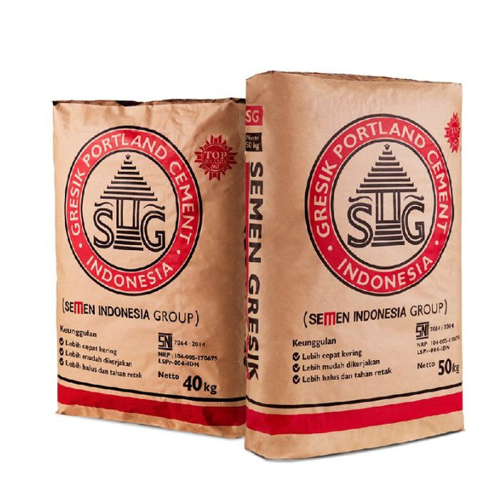

Slide 42
Semen portland diklasifikasikan dalam lima tipe yaitu :
1. Tipe I (Ordinary Portland Cement) Semen Portland untuk penggunaan umum yang tidak memerlukan persyaratan khusus seperti yang dipersyaratkan pada tipe-tipe lain. Tipe semen ini paling banyak diproduksi dan banyak dipasaran
2. Tipe II (Moderate sulfat resistance) Semen Portland yang dalam penggunaannya memerlukan ketahanan terhadap sulfat atau panas hidrasi sedang.

Slide 43
Tipe II ini mempunyai panas hidrasi yang lebih rendah dibanding semen Portland Tipe I. Pada daerah–daerah tertentu dimana suhu agak tinggi, maka untuk mengurangi penggunaan air selama pengeringan agar tidak terjadi shrinkage (penyusutan) yang besar perlu ditambahkan sifat moderat “Heat of hydration”. Semen Portland tipe II ini disarankan untuk dipakai pada bangunan seperti bendungan, dermaga dan landasan berat yang ditandai adanya kolom-kolom dan dimana proses hidrasi rendah juga merupakan pertimbangan utama.

Slide 44
3. Tipe III (High Early Strength) Semen Portland yang dalam penggunaannya memerlukan kekuatan yang tinggi pada tahap permulaan setelah pengikatan terjadi. Semen tipe III ini dibuat dengan kehalusan yang tinggi, biasa mencapai 5000 cm2/gr dengan nilai C3S nya juga tinggi. Beton yang dibuat dengan menggunakan semen Portland tipe III ini dalam waktu 24 jam dapat mencapai kekuatan yang sama dengan kekuatan yang dicapai semen Portland tipe I pada umur 3 hari, dan dalam umur 7 hari semen Portland tipe III ini kekuatannya menyamai beton dengan menggunakan semen portland tipe I pada umur 28 hari

Slide 45
4. Tipe IV (Low Heat Of Hydration) Semen Portland yang dalam penggunaannya memerlukan panas hidrasi rendah. Penggunaan semen ini banyak ditujukan untuk struktur Concrete (beton) yang massive dan dengan volume yang besar, seperti bendungan, dam, & lapangan udara. Dimana kenaikan temperatur dari panas yang dihasilkan selama periode pengerasan diusahakan seminimal mungkin sehingga tidak terjadi pengembangan volume beton yang bisa menimbulkan cracking (retak). Pengembangan kuat tekan (strength) dari semen jenis ini juga sangat lambat jika dibanding semen portland tipe I.

Slide 46
5. Tipe V (Sulfat Resistance Cement) Semen Portland yang dalam penggunaannya memerlukan ketahanan tinggi terhadap sulfat. Semen jenis ini cocok digunakan untuk pembuatan beton pada daerah yang tanah dan airnya mempunyai kandungan garam sulfat tinggi seperti: air laut, daerah tambang, air payau dsb.

Slide 47
6. WATER PROOFED CEMENT
Water proofed cement adalah campuran yang homogen antara semen Portland dengan “Water proofing agent”, dalam jumlah yang kecil seperti: Calcium, Aluminium, atau logam stearat lainnya. Semen ini banyak dipakai untuk konstruksi beton yang berfungsi menahan tekanan hidrostatis, misalnya tangki penyimpanan cairan kimia.

Slide 48
7. WHITE CEMENT (SEMEN PUTIH)
Semen putih dibuat untuk tujuan dekoratif, bukan untuk tujuan konstruktif. Pembuatan semen ini membutuhkan persyaratan bahan baku dan proses pembuatan yang khusus, seperti misalnya bahan mentahnya mengandung oksida besi dan oksida manganese yang sangat rendah (dibawah 1 %).

Slide 49
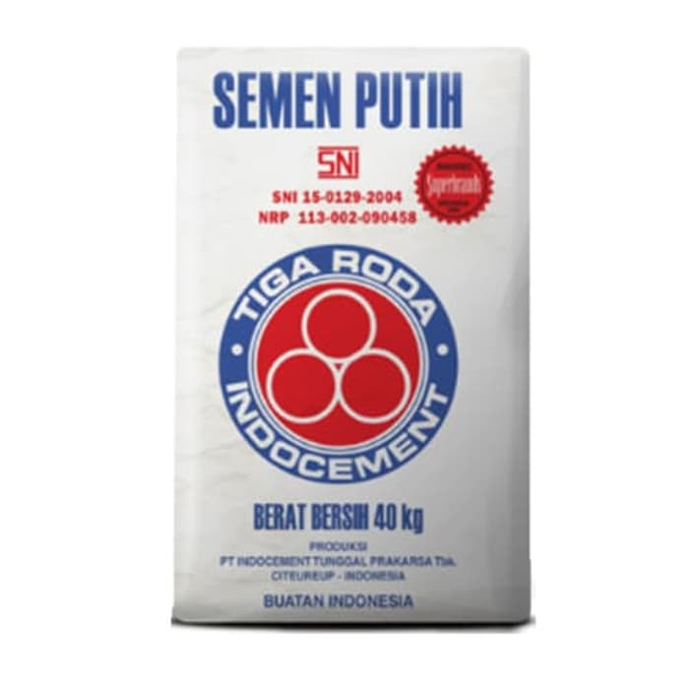

Slide 50
8. HIGH ALUMINA CEMENT
High Alumina cement dapat menghasilkan beton dengan kecepatan pengerasan yang cepat dan tahan terhadap serangan sulfat & asam, akan tetapi tidak tahan terhadap serangan alkali. Semen tahan api juga dibuat dari High Alumina Cement, semen ini juga mempunyai kecepatan pengerasan awal yang lebih baik dari semen Portland tipe III. Bahan baku semen ini terbuat dari batu kapur dan bauxite, sedangkan penggunaannya adalah antara lain: Rafractory Concrette, Heat resistance concrete & Corrosion resistance concrete.

Slide 51
9. SEMEN ANTI BAKTERI
Semen anti bakteri adalah campuran yang homogen antara semen Portland dengan “anti bacterial agent” seperti germicide. Bahan tersebut ditambahkan pada semen Portland untuk “Self Desinfectant” beton terhadap serangan bakteri dan jamur yang tumbuh. Sedangkan sifat-sifat kimia dan fisiknya hampir sama dengan semen Portland tipe I. Penggunaan semen anti bakteri antara lain: Kamar mandi, Kolam-kolam, Lantai industri makanan, Keramik, & bangunan dimana terdapat jamur pathogenic dan bakteri.

Slide 52
OIL WELL CEMENT
Oil well cement adalah semen Portland yang dicampur dengan bahan retarder khusus seperti asam borat, casein, lignin, gula atau organic hidroxid acid. Fungsi dari retarder disini adalah untuk mengurangi kecepatan pengerasan semen, sehingga adukan dapat dipompakan kedalam sumur minyak atau gas. Pada kedalaman 1800 sampai dengan 4900 meter tekanan dan suhu didasar sumur minyak atau adalah tinggi. Karena pengentalan dan pengerasan semen itu dipercepat oleh kenaikan temperature dan tekanan, maka semen yang mengental dan mengeras secara normal tidak dapat digunakan pada pengeboran sumur yang dalam.

Slide 53
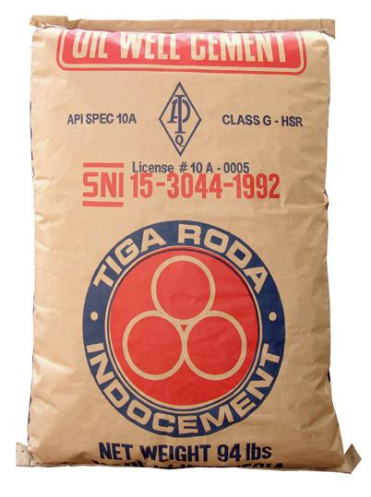

Slide 54
BLENDED CEMENT (SEMEN CAMPUR)
Semen campur dibuat karena dibutuhkannya sifat-sifat khusus yang tidak dimiliki oleh semen portland. Untuk mendapatkan sifat khusus tersebut diperlukan material lain sebagai pencampur.
Jenis semen campur : 1. Semen Portland Pozzolan (SPP) 2. Portland Pozzolan Cement (PPC) 3. Portland Blast Furnace Slag Cement 4. Semen Mosonry 5. Semen Portland Campur (SPC) 6. Portland Composite Cement (PCC).

Slide 55
Semen Portland Pozzolan (SPP) atau dikenal juga sebagai Portland Pozzolan Cement (PPC) adalah merupakan semen hidrolisis yang terdiri dari campuran yang homogen antara semen Portland dengan bahan pozzolan (Trass atau Fly Ash) halus, yang diproduksi dengan menggiling klinker semen Portland dan bahan pozzolan bersama-sama atau mencampur secara merata semen Portland dan bahan pozzolon atau gabungan antara menggiling dan mencampur.

Slide 56
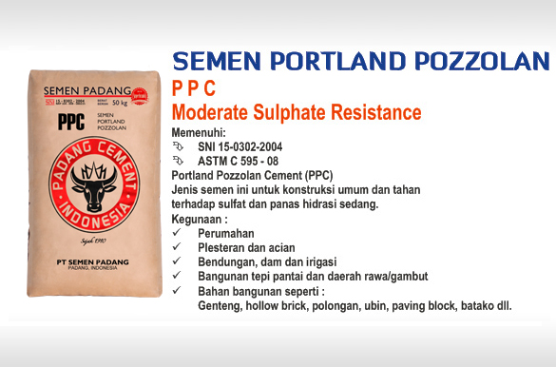

Slide 57
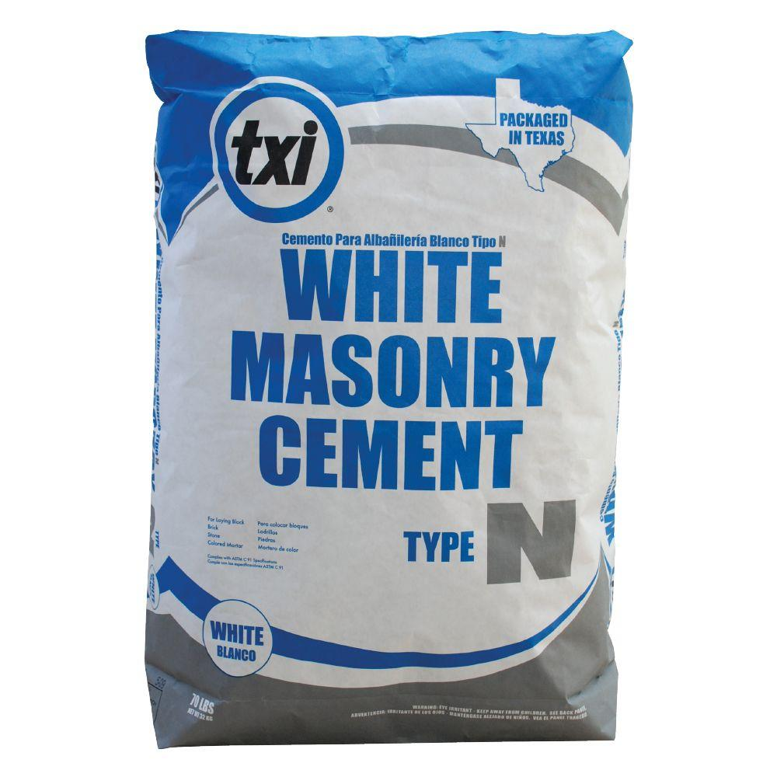

Slide 58
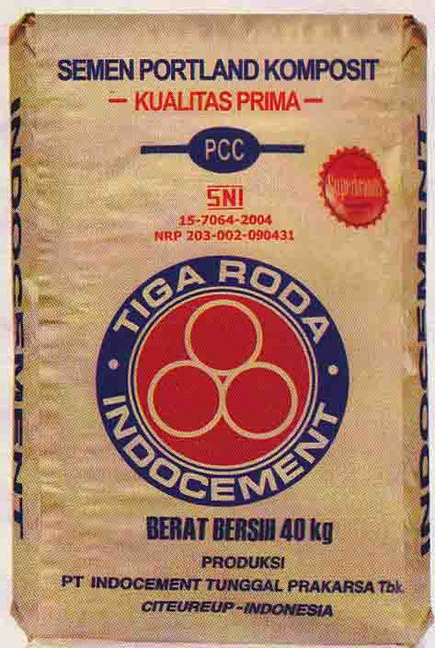

Slide 60
PROSES PRODUKSI SEMEN

Slide 61
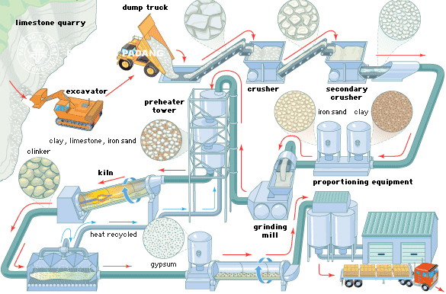

Slide 62
Secara Umum Proses Produksi Semen Terdiri dari Beberapa Tahapan :
Tahap penambangan bahan mentah (quarry). Bahan dasar semen adalah batu kapur, tanah liat, pasir besi dan pasir silica. Bahan-bahan ini ditambang dengan menggunakan alat-alat berat kemudian dikirim ke pabrik semen.
Bahan mentah ini diteliti di laboratorium, kemudian dicampur dengan proporsi yang tepat dan dimulai tahap penggilingan awal bahan mentah dengan mesin penghancur sehingga berbentuk serbuk.
Bahan kemudian dipanaskan di preheater

Slide 63
Pemanasan dilanjutkan di dalam kiln sehingga bereaksi membentuk kristal klinker
Kristal klinker ini kemudian didinginkan di cooler dengan bantuan angin. Panas dari proses pendinginan ini di alirkan lagi ke preheater untuk menghemat energi
Klinker ini kemudian dihaluskan lagi dalam tabung yang berputar yang bersisi bola-bola baja sehingga menjadi serbuk semen yang halus.
Klinker yang telah halus ini disimpan dalam silo (tempat penampungan semen mirip tangki minyak pertamina)
Dari silo ini semen dipak dan dijual ke konsumen.

Slide 64
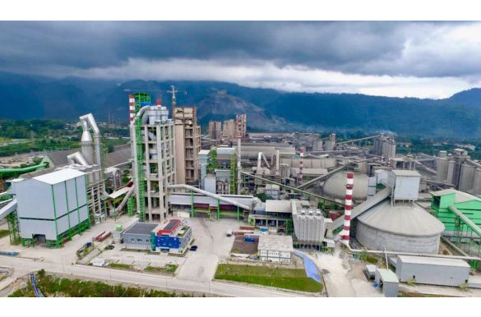

Slide 65
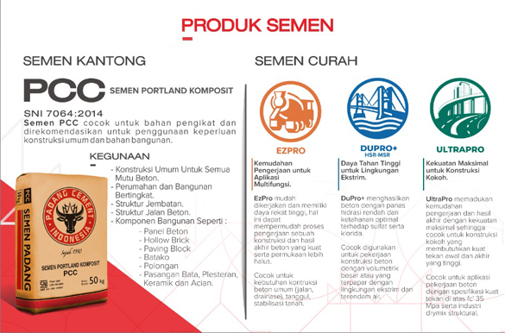

Slide 66
SEMEN KANTONG:
Semen PCC (Semen Portland Komposit) - Semen PCC cocok untuk bahan pengikat dan direkomendasikan untuk penggunaan keperluan konstruksi umum dan bahan bangunan
SEMEN CURAH:
EZPRO - Cocok untuk kebutuhan konstruksi beton umum (jalan, drainase), tanggul, stabilisasi tanah
DUPRO+ (HSR-MSR) - Cocok digunakan untuk pekerjaan konstruksi beton dengan volumetrik besar atau yang terpapar dengan lingkungan ekstrim dan terendam air
ULTRAPRO - Cocok untuk aplikasi pekerjaan beton dengan spesifikasi kuat tekan di atas fc' 35 Mpa serta industri drymix struktural

Slide 67
PEREKAT GIPSUM
Gipsum adalah mineral dengan kadar kalsium tinggi. Gipsum yang paling umum ditemukan adalah jenis hidrat kalsium sulfat/ CaSO4.2H2O. Ketika air panas atau air memiliki kadar garam yang tinggi, gipsum berubah menjadi basanit (CaSO4.H2O) atau juga menjadi anhidrit (CaSO4). Dalam keadaan seimbang, gipsum yang berada di atas suhu 42°C dalam air murni akan berubah menjadi anhidrit.
Gipsum bersifat hidrolik yaitu material yang menetap dan mengeras setelah dikombinasikan dengan air,

Slide 68
Gipsum dihasilkan dari reaksi netralisasi kalsium hidroksida dengan asam sulfat.
Ca(OH)2 + H2SO4 → CaSO4.2H2O
Reaksi ini berjalan secara isothermal pada suhu 90ºC dan tekanan 1 atm. Untuk mengurangi kadar air dalam gipsum maka digunakan rotary dryer. (Kirk-Othmer, 3ed, Vol 24,1978)

Slide 69
KEGUNAAN GIPSUM
Gipsum adalah bahan yang banyak digunakan sebagai bahan baku ataupun bahan pembantu dalam berbagai jenis industri. Adapun kegunaan gipsum dalam dunia industri adalah sebagai berikut :
a. Sebagai bahan pembantu pembuatan semen, yaitu sebagai bahan untuk memperlambat pengerasan pada semen.
b. Pada bidang kedokteran dan farmasi, digunakan sebagai bahan plester.
c. Pada industri cat, sebagai bahan pengisi dan campuran cat putih.
d. Pada industri keramik, digunakan sebagai bahan pengisi.
e. Pada industri elektronika, digunakan sebagai bahan pembuatan komponen-komponen elektronika. (Kirk-Othmer, 3ed, Vol 24,1978)

Slide 70
Proses Pembuatan Gypsum
Untuk pembuatan gipsum pada dasarnya ada tiga proses, yaitu:
1. Pembuatan gips dari rock
2. Pembuatan gips dari batu kapur
3. Pembuatan gips sintesa CaCl2 dan H2SO4

Slide 71
1. Pembuatan Gipsum dari Gypsum Rock
Proses pembuatan gipsum dari rock yaitu dengan cara
mengahancurkan batu-batuan gipsum yang telah diperoleh dari daerah
pegunungan. Penghancuran batu-batuan ini dengan menggunakan alat
primary crusher kemudian diayak agar diperoleh batuan yang halus.
Setelah diayak sebagian masuk ke sink float untuk membersihkan batubatuan dari kotoran, kemudian masuk dalam secondary crusher agar batubatuan yang belum halus dapat dihancurkan lagi dan sebagian lagi masuk
dalam fine grinding untuk digiling menjadi butiran yang halus. Setelah
dari fine grinding butiran yang halus di calcining dan menghasilkan board
plaster, dan sebagian setelah di calcining masuk ke ball mill dan
menghasilkan bagged plaster. (W.L. Faith dkk,1957)

Slide 72
2. Pembuatan Gipsum dari batu kapur
Proses pembuatan gipsum jenis ini, yaitu dengan cara memasukkan
batu kapur CaCO3 dalam rotary klin sehingga akan terjadi reaksi proses
kalsinasi yang akan menghasilkan CaO dan CO2. Kemudian CaO yang
terbentuk dimasukkan kedalam mixing tank untuk direaksikan dengan air
(H2O) sehingga akan mengahsilkan slurry Ca(OH)2. Kemudian slurry
Ca(OH)2 dimasukkan dalam reaktor dan ditambahkan H2SO4 sehingga
akan terjadi reaksi netralisasi. Setelah itu produk dimasukkan dalam
thickener untuk menghilangkan impuritas. Kemudian dimasukkan dalam
rotary dryer untuk mengurangi kadar air, untuk mendapatkan gypsum
yang seragam ukurannya digunakan ballmill. (Kirk-Othmer, 3ed, Vol 24,1978)

Slide 73
3. Pembuatan Gipsum dari CaCl2 dan H2SO4
Mula-mula bahan baku dimasukkan kedalam reaktor dengan
ditambahkan H2SO4 sehingga terjadi reaksi netralisasi dan akan terbentuk
CaSO4 dan HCl yang terbentuk dipisahkan dengan absorber. Kemudian
produk dimasukkan kedalam evaporator untuk mengurangi kandungan air,
setelah itu masuk ke crystallizer sehingga akan terbentuk kristal. Setelah
itu masuk ke centrifugal dan kristal yang keluar dari centrifugal
dimasukkan dalam rotary dryer, lalu didinginkan dalam rotary cooler
sehingga akan terbentuk gypsum.
Sebelum menentukan pilihan proses yang tepat perlu adanya studi
perbandingan dari beberapa proses alternatif baik dari aspek teknis
maupun ekonomis. (Kirk-Othmer, 3ed, Vol 24,1978)

Slide 74
Dari ketiga proses tsb, maka yang paling baik dan efisien dari segi teknis dan ekonomis adalah perencanaan pendirian pabrik gipsum dengan proses kedua (pembuatan Gipsum dari batu kapur) karena bahan baku yang digunakan mudah didapat dan berlimpah jumlahnya.

